Slide 1

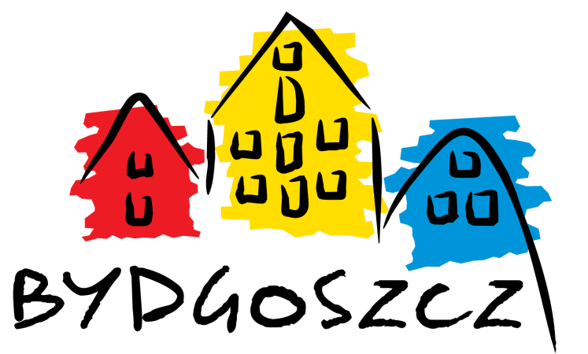
Graniastosłupy i ostrosłupy w architekturze naszego miasta.

Slide 2
Graniastosłupy
wierzchołek
podstawa
ściana boczna
h
krawędź boczna
b
krawędź podstawy
a
podstawa
Notes:
Graniastosłup to wielościan, którego wszystkie wierzchołki są położone na dwóch równoległych płaszczyznach, zwanych podstawami graniastosłupa.
Podstawami graniastosłupa są dwa dowolne, równoległe wielokąty.

Slide 3
Graniastosłupy
PROSTE
POCHYŁE
wysokość
wysokość
Notes:
Graniastosłupy proste to takie, które mają krawędzie boczne prostopadłe do podstaw, a ściany boczne są prostokątami. W graniastosłupie pochyłym krawędzie boczne nie są prostopadłe do podstaw, a ściany boczne są równoległobokami.

Slide 4
Graniastosłupy
Trójkątne
Ośmiokątne
Czworokątne
Pięciokątne
Notes:
Nazwy graniastosłupów tworzy się od ilości wierzchołków podstawy.

Slide 5
Graniastosłupy
Prostopadłościan – wszystkie jego ściany są prostokątami.
Sześcian – wszystkie jego ściany są przystającymi kwadratami.
Notes:
Szczególnymi przykładami graniastosłupów są:
Prostopadłościan – wszystkie jego ściany są prostokątami.
oraz
Sześcian – wszystkie jego ściany są przystającymi kwadratami.

Slide 6
Graniastosłupy prawidłowe
Kwadrat
Sześciokąt foremny
Trójkąt równoboczny
Pięciokąt foremny
Notes:
Na tym slajdzie widzimy przykłady podstaw graniastosłupów prawidłowych.
Graniastosłup prosty, którego podstawą jest jakikolwiek wielokąt foremny (mający wszystkie boki jednakowej długości i wszystkie kąty jednakowej miary np.: trójkąt równoboczny, kwadrat, pięciokąt foremny, sześciokąt foremny itd.), nazywamy prawidłowym, a więc w graniastosłupie prawidłowym podstawy są wielokątami foremnymi, a ściany boczne są przystającymi prostokątami.

Slide 7
Ostrosłupy
wierzchołek ostrosłupa
krawędzie boczne
ściana boczna
krawędź podstawy
wierzchołek podstawy
podstawa
Notes:
Ostrosłup to wielościan, którego ściany boczne są trójkątami o wspólnym wierzchołku, a podstawa jest dowolnym wielokątem.
Wspólny wierzchołek ścian bocznych nazywamy wierzchołkiem ostrosłupa.

Slide 8
Ostrosłupy
PROSTE
POCHYŁE
wysokość
wysokość
Notes:
Ostrosłupy proste to takie, które mają wierzchołek znajdujący się na prostej prostopadłej do podstawy, a ściany boczne są trójkątami równoramiennymi. W ostrosłupie pochyłym ściany boczne są dowolnymi trójkątami.

Slide 9
Ostrosłupy
Trójkątne
(czworościan)
Sześciokątne
Czworokątne
Spodek wysokości
h
h
h
Spodek wysokości
Spodek wysokości
Notes:
Nazwy ostrosłupów tworzy się od ilości wierzchołków podstawy. np.:
Spodek wysokości – punkt wspólny wysokości i płaszczyzny podstawy.
W ostrosłupie prawidłowym trójkątnym spodek wysokości leży na przecięciu wysokości podstawy.
W ostrosłupie prawidłowym czworokątnym spodek wysokości leży na przecięciu przekątnych podstawy.
W ostrosłupie prawidłowym sześciokątnym spodek wysokości leży na przecięciu dłuższych przekątnych podstawy.

Slide 10
Ostrosłupy
h
Czworościan foremny – wszystkie jego ściany są trójkątami równobocznymi.
Notes:
Szczególnym przykładem ostrosłupa jest:
Czworościan foremny – wszystkie jego ściany są trójkątami równobocznymi.

Slide 11






Ostrosłupy prawidłowe
a
a
a
a
a
a
$$α$$
$$α$$
R
R
$$α$$
R
R
$$α$$
R
$$α$$
$$α$$
R
Notes:
Ostrosłup prosty, którego podstawą jest jakikolwiek wielokąt foremny, nazywamy prawidłowym, a więc w ostrosłupie prawidłowym podstawą jest wielokąt foremny, ściany boczne są przystającymi trójkątami równoramiennymi, a spodek wysokości leży w środku okręgu opisanego na podstawie tego ostrosłupa.

Slide 12
Ostrosłupy ścięte
wierzchołek
podstawa
ściana boczna
krawędź boczna
krawędź podstawy
podstawa
Notes:
Podstawy ostrosłupa ściętego są figurami podobnymi.
Ściany boczne ostrosłupa ściętego są trapezami.
Ostrosłup ścięty jest prawidłowy, jeśli powstał z ostrosłupa prawidłowego. W takim ostrosłupie ściętym ściany boczne są trapezami równoramiennymi, a wszystkie krawędzie boczne są równe.

Slide 13
Przykłady brył
w architekturze
Bydgoszczy
Notes:
Przejdziemy teraz do pokazania przykładów graniastosłupów i ostrosłupów w architekturze Bydgoszczy.

Slide 14
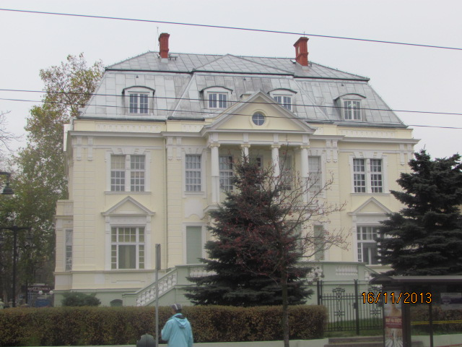
Fot. 1. Willa Wilhelma Blumwe, przy ul. Gdańskiej 50
Notes:
Zaznaczone fragmenty Willi Wilhelma Blumwe, przy ul. Gdańskiej 50, to graniastosłupy proste trójkątne, ponieważ ich ściany boczne są prostokątami, a ich podstawami są trójkąty.

Slide 15
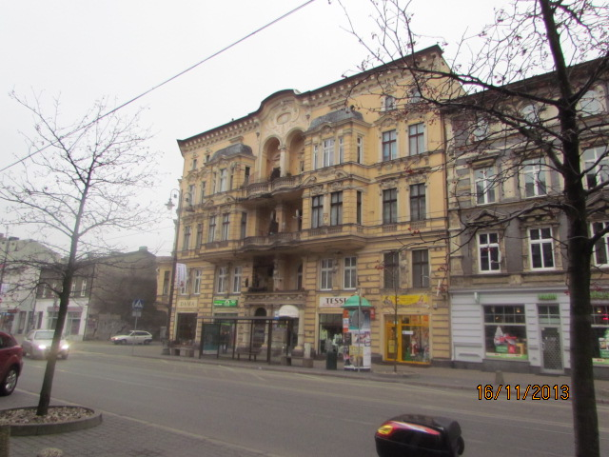
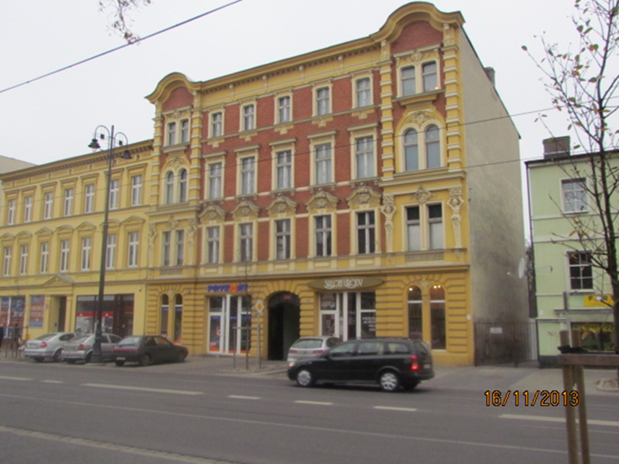
Fot. 2. Kamienica przy ul. Gdańska 63
Fot. 3. Kamienica przy ul. Gdańska 101
Notes:
Kamienice, przy ul. Gdańskiej 63 i Gdańskiej 101, przedstawione na zdjęciach to graniastosłupy proste czworokątne, ponieważ wszystkie ich ściany boczne są prostokątami, a ich podstawami są czworokąty, a więc są to także prostopadłościany.

Slide 16
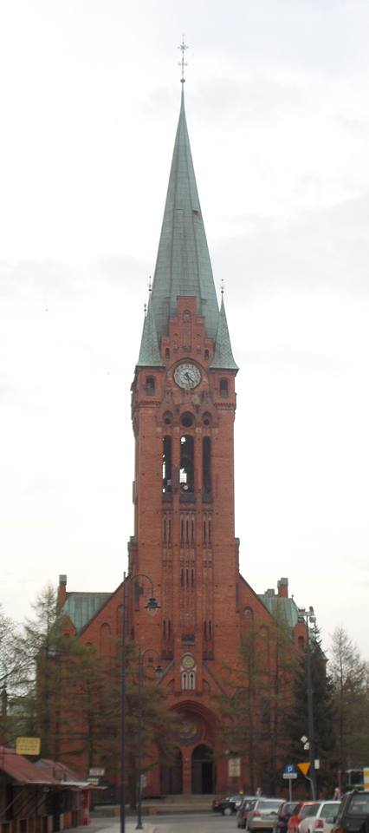
Fot. 4. Kościół p.w. Św. Apostołów Piotra i Pawła, przy ul. Mikołaja Reja 3
Notes:
Kolumna kościoła p.w. Św. Apostołów Piotra i Pawła, przy ul. Mikołaja Reja 3, jest złożona z 2 figur geometrycznych. Szczyt kolumny (zaznaczony na zielono) to ostrosłup sześciokątny, ponieważ podstawa jest sześciokątem, a pozostałe ściany trójkątami o wspólnym wierzchołku. Pozostała część (zaznaczona na pomarańczowo) to graniastosłup prosty czworokątny, gdyż wszystkie jego ściany boczne to prostokąty, a jego podstawa to czworokąt, a więc jest to prostopadłościan.

Slide 17
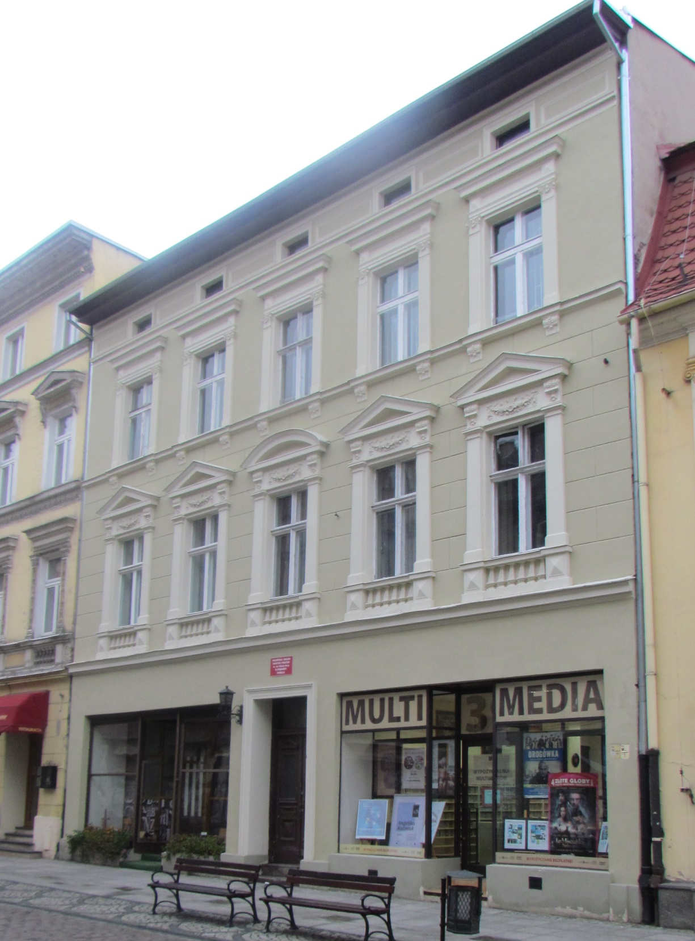
Fot. 5. Kamienica przy ul. Długiej 39
Notes:
Kamienica przy ul. Długiej 39 to graniastosłup prosty czworokątny, ponieważ wszystkie jego ściany boczne są prostokątami, a podstawy to czworokąty, a więc jest to prostopadłościan.

Slide 18
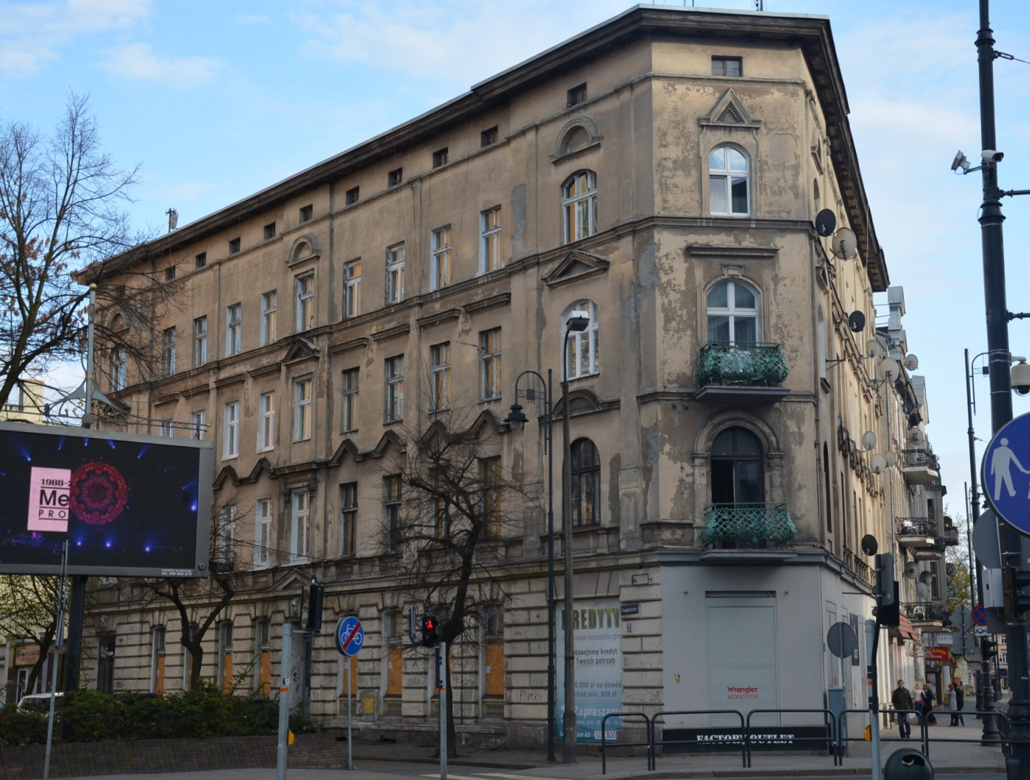
Fot. 6. Budynek, przy ul. Aleksandra Fredry 2
Notes:
Budynek, przy ul. Aleksandra Fredry 2 to graniastosłup prosty czworokątny, ponieważ jego ściany boczne to prostokąty, a podstawami są dowolne czworokąty.

Slide 19
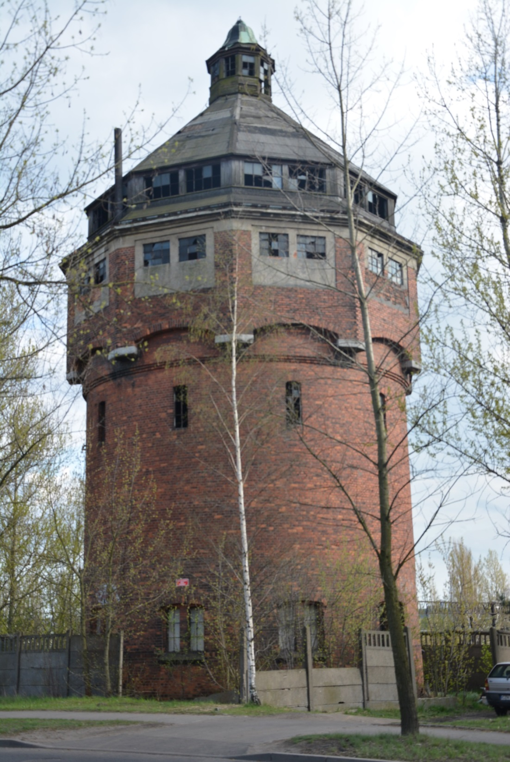
Fot. 7. Wieża ciśnień, przy ul. Inwalidów
Notes:
Dach wieży ciśnień, przy ul. Inwalidów to ostrosłup ścięty sześciokątny, ponieważ jego podstawy są sześciokątami podobnymi, a ścianami bocznymi są trapezy.

Slide 20
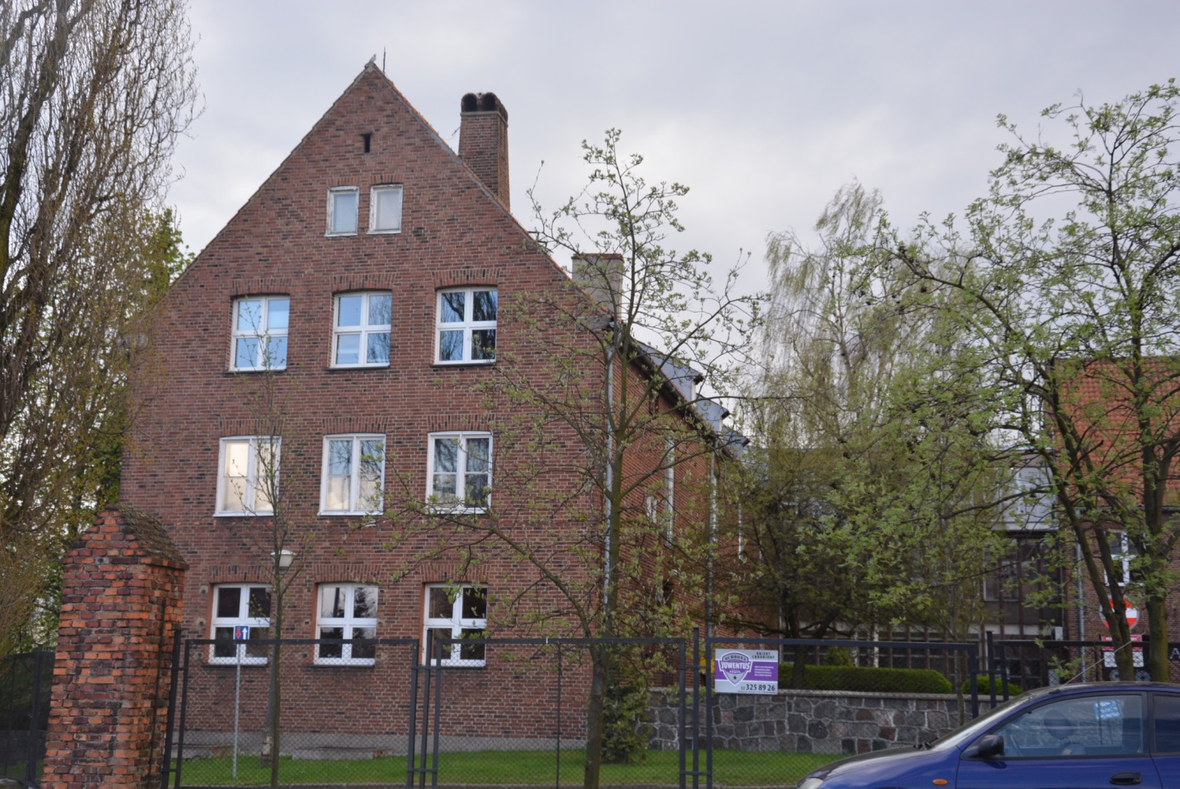
Fot. 8. Budynek Uniwersytetu Kazimierza Wielkiego, przy ul. Chodkiewicza 30
Notes:
Budynek Uniwersytetu Kazimierza Wielkiego, przy ul. Chodkiewicza, składa się z 2 graniastosłupów. Dach (zaznaczony na czerwono) to graniastosłup prosty trójkątny, gdyż ściany boczne to prostokąty, a podstawami są trójkąty. Reszta budynku (zaznaczona na zielono) to graniastosłup prosty czworokątny, ponieważ jego ścianami bocznymi są prostokąty, a podstawa to dowolny czworokąt. Budynek ten jest też graniastosłupem prostym pięciokątnym, ponieważ jego ścianami bocznymi są prostokąty, a podstawa to dowolny pięciokąt.

Slide 21
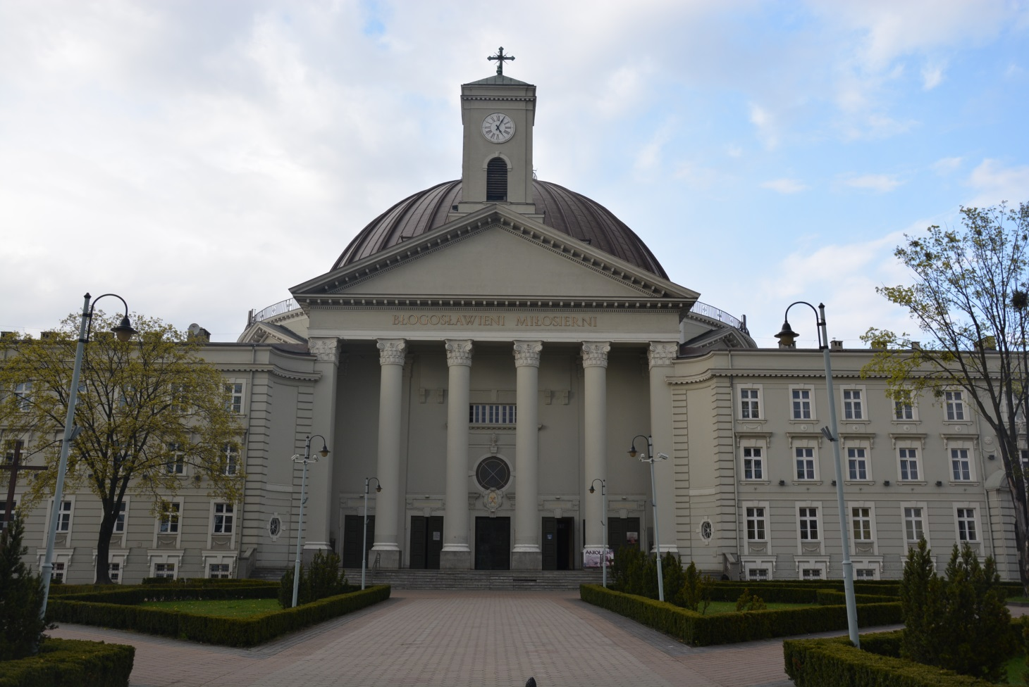
Fot. 9. Bazylika Św. Wincentego a Paulo, przy ul. Aleja Ossolińskich 2
Notes:
Zaznaczony fragment Bazyliki Św. Wincentego a Paulo, przy ul. Aleja Ossolińskich 2, to graniastosłup prosty trójkątny, gdyż ściany boczne to prostokąty, a podstawami są trójkąty.

Slide 22
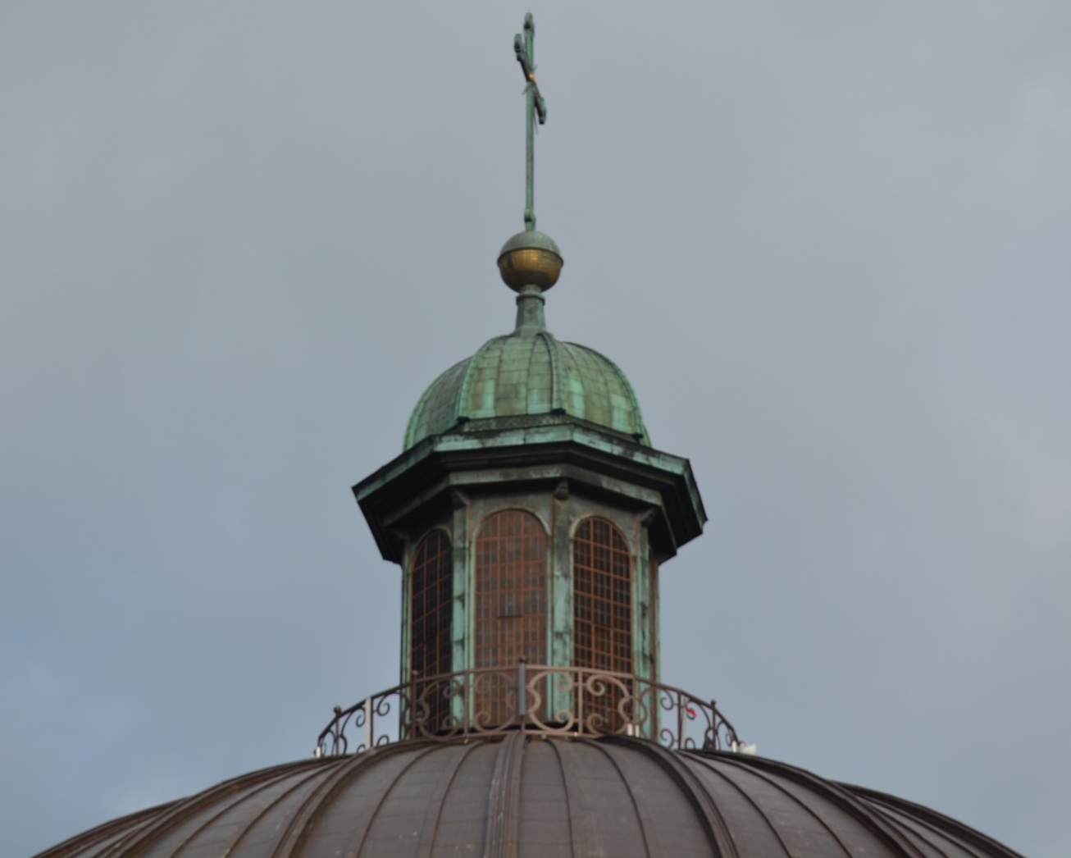
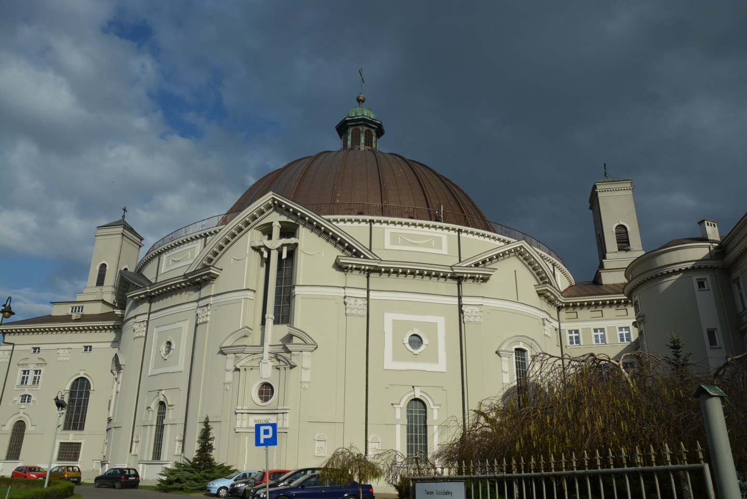
Fot. 10. Bazylika Św. Wincentego a Paulo, przy ul. Aleja Ossolińskich 2
Notes:
Zaznaczony fragment (który nazywamy latarnią z krzyżem) Bazyliki Św. Wincentego a Paulo, przy ul. Aleja Ossolińskich 2, to graniastosłup prosty ośmiokątny, ponieważ ścianami bocznymi są prostokąty, a podstawy to dowolne ośmiokąty. *Ciekawostką jest to, że wysokość od posadzki do wierzchołka krzyża wynosi 64 m, a ciężar kopuły wynosi 2200 t.

Slide 23
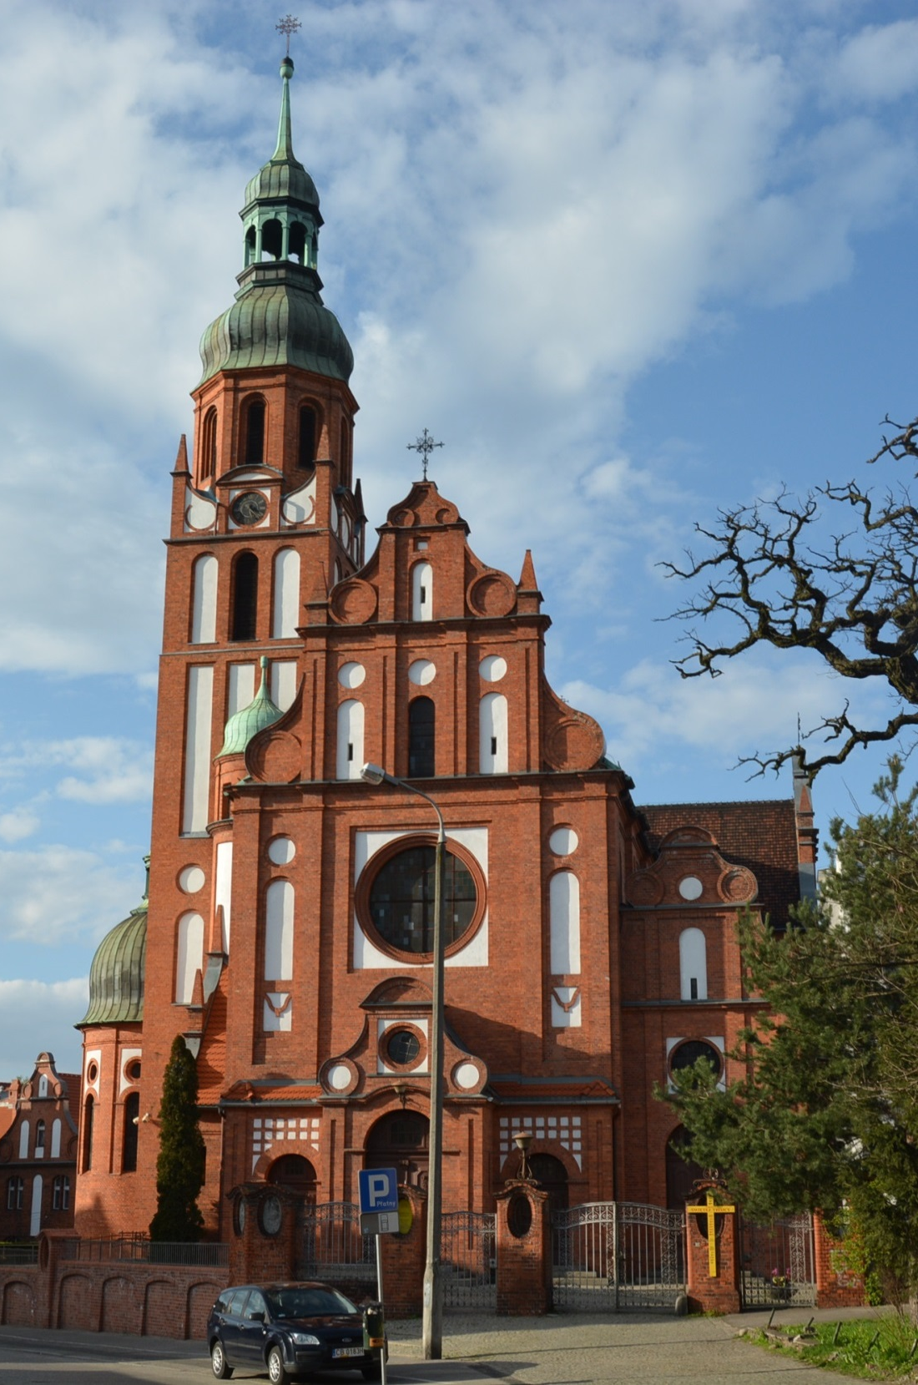
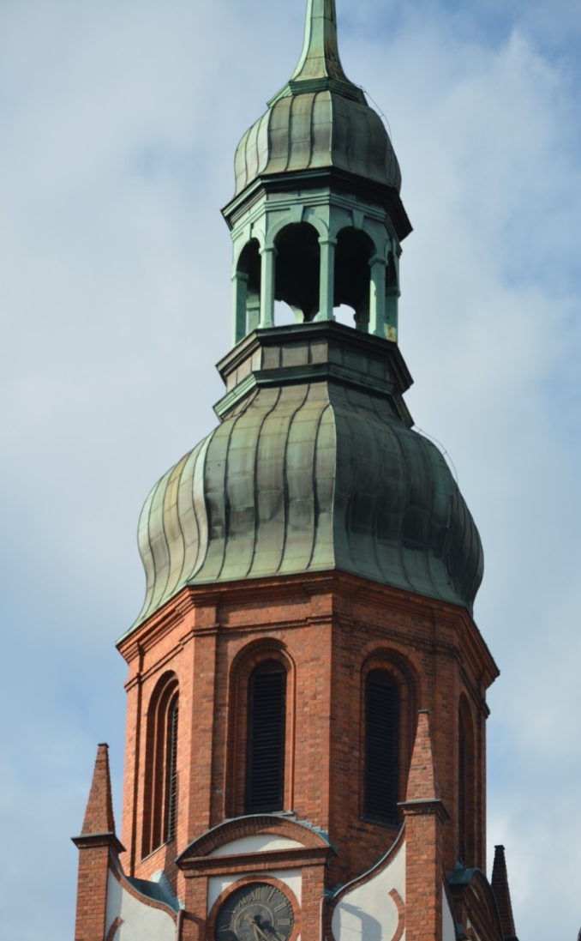
Fot. 11. Kościół p.w. Św. Trójcy, przy ul. Świętej Trójcy 26
Notes:
Zaznaczone fragmenty Kościoła p.w. Św. Trójcy, przy ul. Świętej Trójcy 26, to (zaznaczone na czerwono) 2 graniastosłupy proste ośmiokątne, ponieważ ścianami bocznymi są prostokąty, a podstawy to dowolne ośmiokąty oraz (zaznaczony na żółto) graniastosłup prosty czworokątny, ponieważ jego ścianami bocznymi są prostokąty, a podstawa to dowolny czworokąt, a więc jest to prostopadłościan.

Slide 24
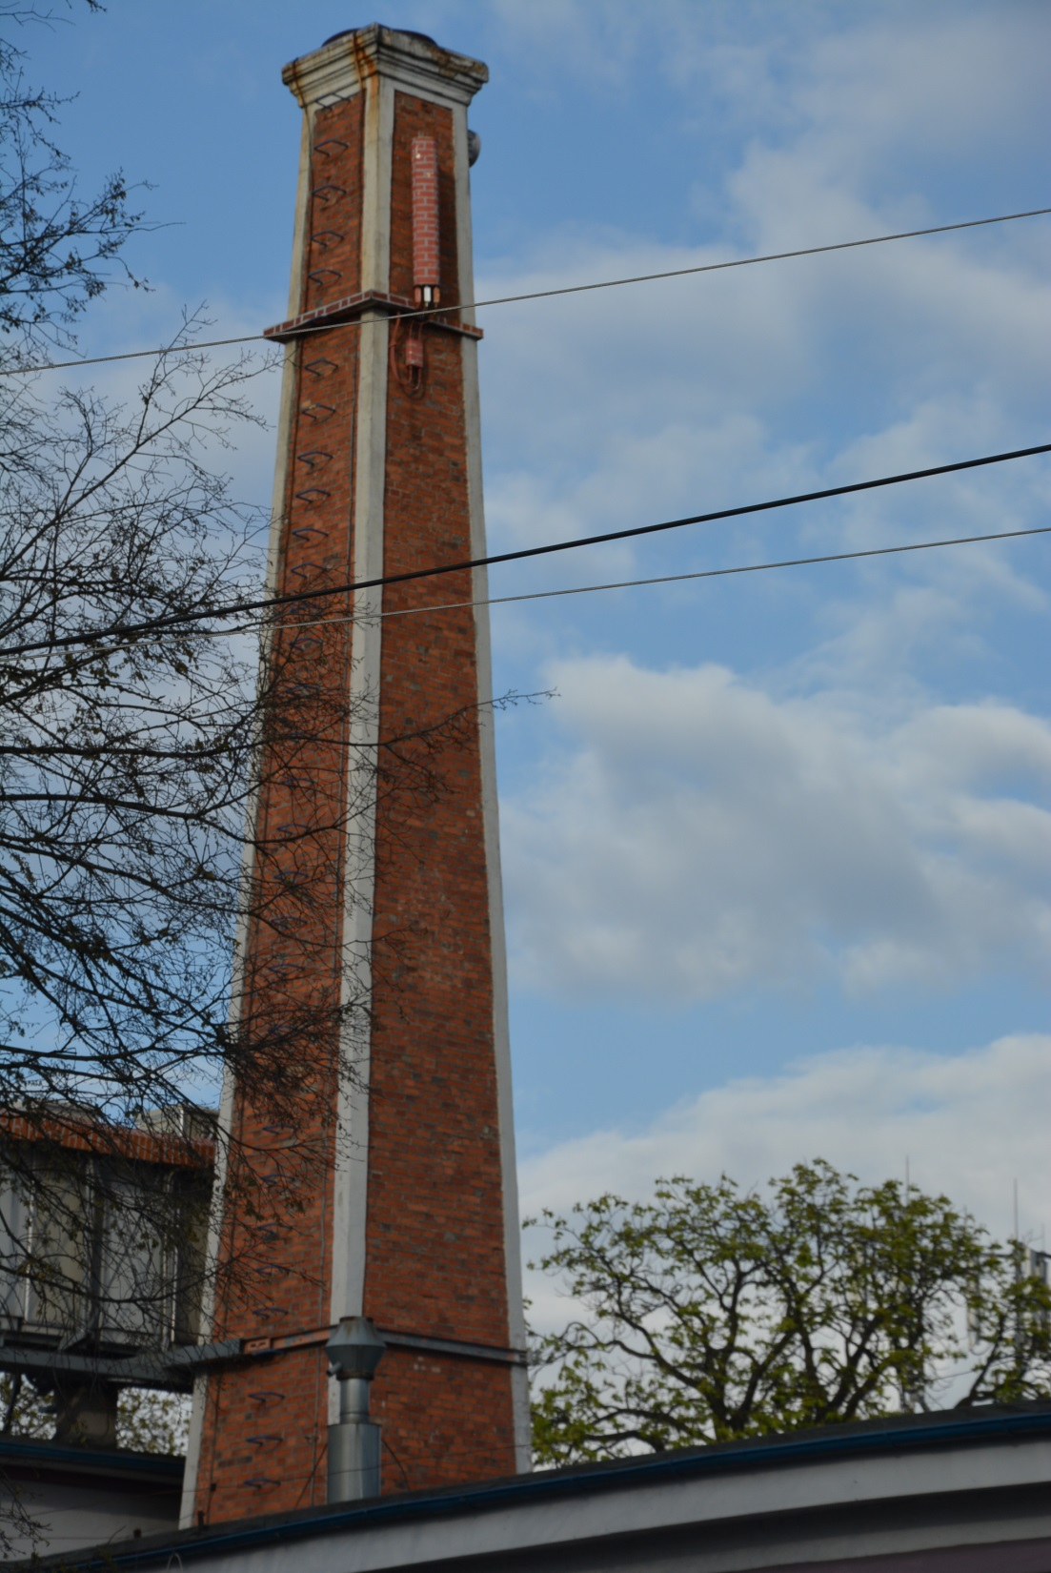
Fot. 12. Komin Zakładów cukierniczych „Jutrzenka”, przy ul. Garbary 5
Notes:
Komin Zakładów cukierniczych „Jutrzenka”, przy ul. Garbary 5, jest ostrosłupem ściętym czworokątnym, ponieważ ściany boczne to trapezy, a podstawami są czworokąty podobne.

Slide 25
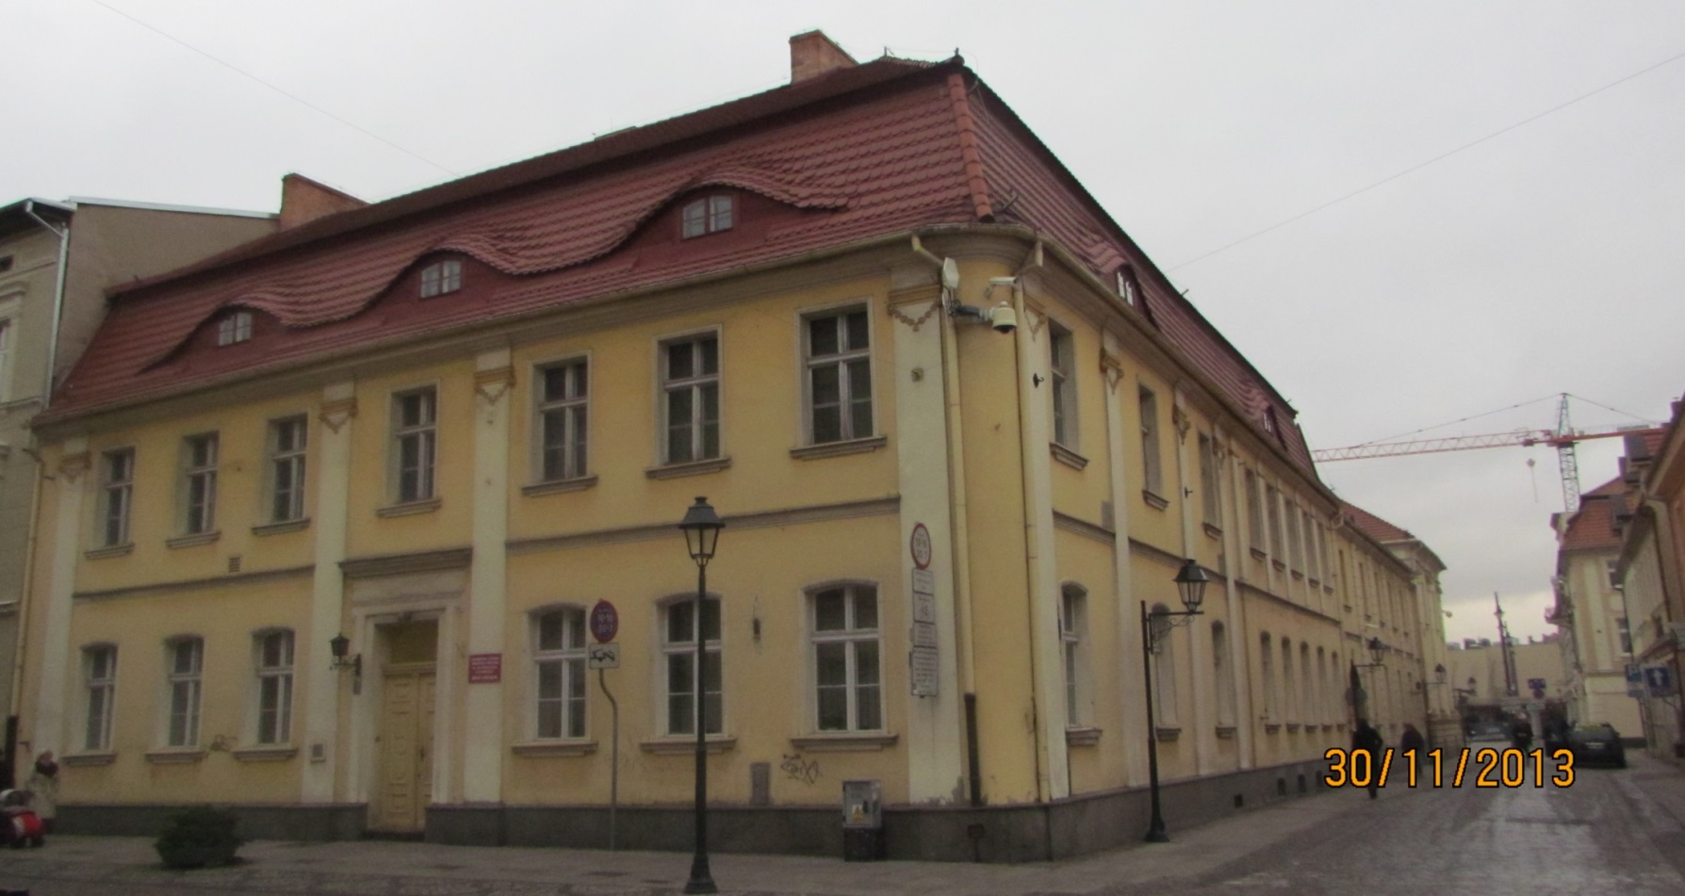
Fot. 13. Budynek Wojewódzkiej i Miejskiej Biblioteki Publicznej im. dr. Witolda Bełzy, przy ul. Długiej 39
Notes:
Fragment budynku Wojewódzkiej i Miejskiej Biblioteki Publicznej im. dr. (doktora) Witolda Bełzy, przy ul. Długiej 39, (zaznaczony na czerwono) to graniastosłup prosty czworokątny, ponieważ wszystkie jego ściany są prostokątami, a podstawy czworokątami. Jego dach (zaznaczony na niebiesko) to ostrosłup ścięty czworokątny, ponieważ podstawami są czworokąty podobne, a pozostałe ściany to trapezy.

Slide 26
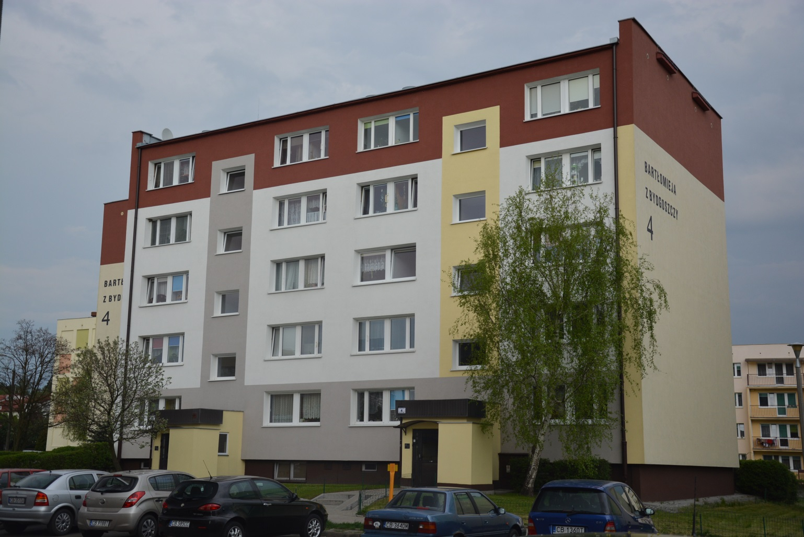
Fot. 14. Blok mieszkalny przy ul. Bartłomieja z Bydgoszczy 4
Notes:
Blok przy ul. Bartłomieja z Bydgoszczy 4, to graniastosłup prosty czworokątny, ponieważ wszystkie jego ściany boczne są prostokątami, a podstawy to czworokąty, a więc jest to także prostopadłościan.

Slide 27
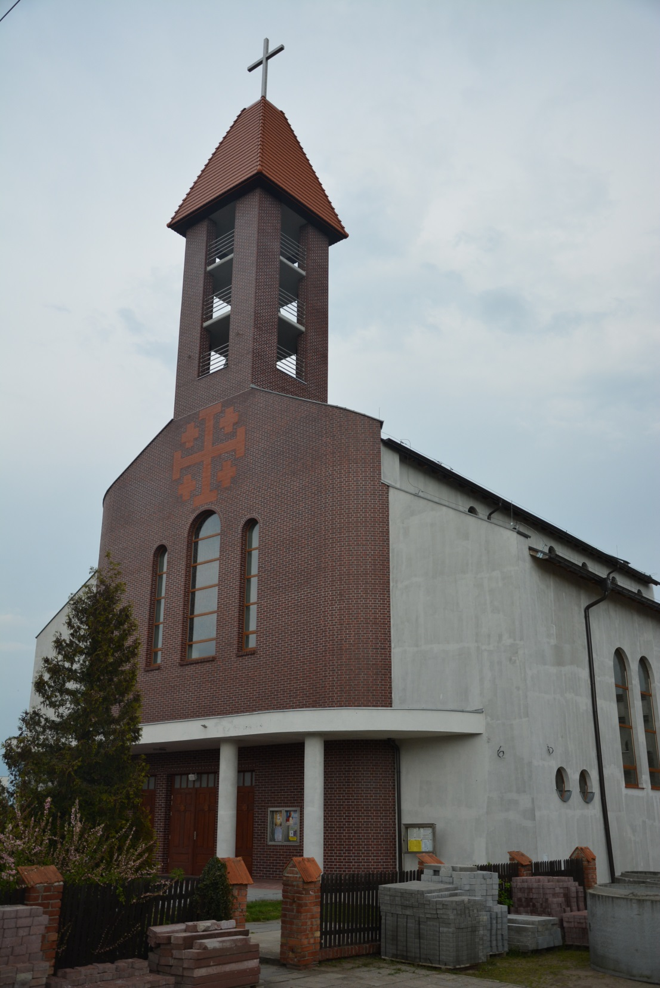
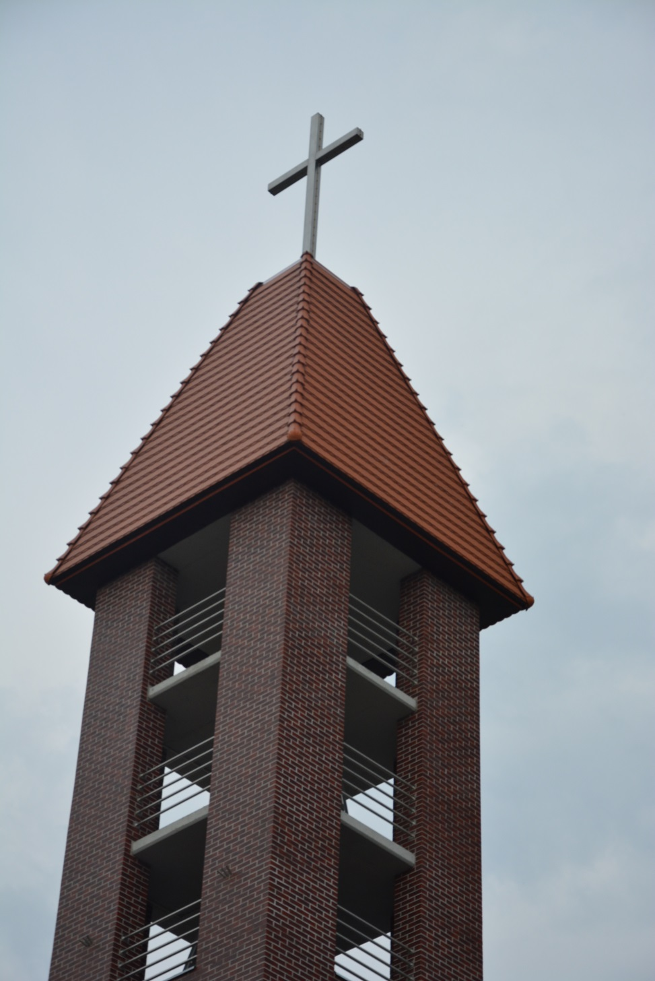
Fot. 15. Kościół p.w. Św. Łukasza Ewangelisty przy
ul. Gen. Bora-Komorowskiego
Notes:
Zaznaczony fragment Kościoła p.w. Św. Łukasza Ewangelisty przy ul. Gen. Bora-Komorowskiego 14, to ostrosłup ścięty czworokątny, gdyż ścianami bocznymi są trapezy, a podstawy to czworokąty podobne.

Slide 28
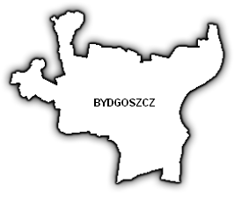
Dziękujemy za uwagę!
Wykonali:
Jowita Kawecka
Mateusz Motyliński
Patrycja Pilarska
Nicole Walczak
Kosma Zieniewicz
kl. 2ag
Źródła:
własne zdjęcia
Google grafika
Dobrowolska M.: Matematyka 2, podręcznik, Gdańskie Wydawnictwo Oświatowe, Gdańsk 2008
http://pl.wikipedia.org/wiki/Ostros%C5%82up
http://pl.wikipedia.org/wiki/Graniastos%C5%82up
http://matematyka.opracowania.pl/gimnazjum/ostros%C5%82upy/
http://matematyka.pisz.pl/strona/986.html

